Slide 1
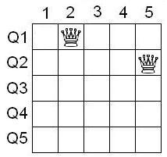
5 – királynő feladat
(Forward Checking)
Q1=2
Q2=5
Q3=(1,2,3,4,5)
Q4=(1,2,3,4,5)
Q5=(1,2,3,4,5)
KMOOC – Mesterséges Intelligencia, CSP II

Slide 2
5 – királynő feladat
(Forward Checking)
Q1=2
Q2=5
Q3=(1,2,3,4,5)
Q4=(1,2,3,4,5)
Q5=(1,2,3,4,5)
KMOOC – Mesterséges Intelligencia, CSP II

Slide 3
5 – királynő feladat
(Forward Checking)
Q1=2
Q2=5
Q3=(1,2,3,4,5)
Q4=(1,2,3,4,5)
Q5=(1,2,3,4,5)
Q3=(1,3)
Q4=(1,4)
Q5=(1,3,4)
KMOOC – Mesterséges Intelligencia, CSP II

Slide 4
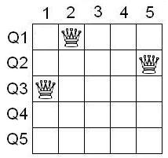
5 – királynő feladat
(Forward Checking)
Q3=1
Q4=(1,4)
Q5=(1,3,4)
Q3=1
Q4=(4)
Q5=(4)
KMOOC – Mesterséges Intelligencia, CSP II

Slide 5
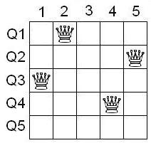
5 – királynő feladat
(Forward Checking)
Q3=1
Q4=4
Q5=(4)
Q3=1
Q4=4
Q5= -
KMOOC – Mesterséges Intelligencia, CSP II

Slide 6
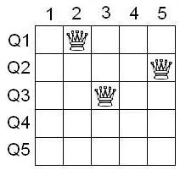
5 – királynő feladat
(Forward Checking)
Q3=3
Q4=(1,4)
Q5=(1,3,4)
KMOOC – Mesterséges Intelligencia, CSP II

Slide 7
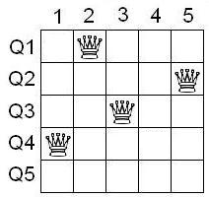
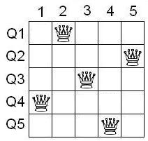
5 – királynő feladat
(Forward Checking)
Q3=3
Q4=1
Q5=(4)
Q3=3
Q4=1
Q5=4
KMOOC – Mesterséges Intelligencia, CSP II

Slide 8
5 – királynő feladat
(Ág-konzisztencia)
Q3 –> Q4
Q4 –> Q3
Q3 –> Q5
Q5 –> Q3
Q4 –> Q5
Q5 –> Q4
Q1=2
Q2=5
Q3=(1,3)
Q4=(1,4)
Q5=(1,3,4)
KMOOC – Mesterséges Intelligencia, CSP II

Slide 9
5 – királynő feladat
(Ág-konzisztencia)
Q3 –> Q4 +
Q4 –> Q3
Q3 –> Q5
Q5 –> Q3
Q4 –> Q5
Q5 –> Q4
Q1=2
Q2=5
Q3=(1,3)
Q4=(1,4)
Q5=(1,3,4)
KMOOC – Mesterséges Intelligencia, CSP II

Slide 10
5 – királynő feladat
(Ág-konzisztencia)
Q3 –> Q4 +
Q4 –> Q3 +
Q3 –> Q5 +
Q5 –> Q3
Q4 –> Q5
Q5 –> Q4
Q1=2
Q2=5
Q3=(1,3)
Q4=(1,4)
Q5=(1,3,4)
KMOOC – Mesterséges Intelligencia, CSP II

Slide 11
5 – királynő feladat
(Ág-konzisztencia)
Q3 –> Q4 +
Q4 –> Q3 +
Q3 –> Q5 +
Q5 –> Q3 – +
Q4 –> Q5
Q5 –> Q4
Q1=2
Q2=5
Q3=(1,3)
Q4=(1,4)
Q5=(1,3,4)
KMOOC – Mesterséges Intelligencia, CSP II

Slide 12
5 – királynő feladat
(Ág-konzisztencia)
Q3 –> Q4 +
Q4 –> Q3 +
Q3 –> Q5 +
Q5 –> Q3 – +
Q4 –> Q5 – +
Q5 –> Q4
Q1=2
Q2=5
Q3=(1,3)
Q4=(1,4)
Q5=(1,3,4)
KMOOC – Mesterséges Intelligencia, CSP II

Slide 13
5 – királynő feladat
(Ág-konzisztencia)
Q3 –> Q4 + ?
Q4 –> Q3 +
Q3 –> Q5 +
Q5 –> Q3 – +
Q4 –> Q5 – +
Q5 –> Q4
Q1=2
Q2=5
Q3=(1,3)
Q4=(1,4)
Q5=(1,3,4)
KMOOC – Mesterséges Intelligencia, CSP II

Slide 14
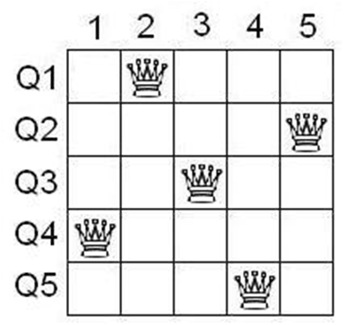
5 – királynő feladat
(Ág-konzisztencia)
Q3 –> Q4 + ?
Q4 –> Q3 +
Q3 –> Q5 +
Q5 –> Q3 – +
Q4 –> Q5 – +
Q5 –> Q4
Q1=2
Q2=5
Q3=(1,3)
Q4=(1,4)
Q5=(1,3,4)
KMOOC – Mesterséges Intelligencia, CSP II

Slide 15
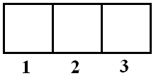
CSP – konferencia feladat
Változók: A, B, C
Terminusok: 1, 2, 3
KMOOC – Mesterséges Intelligencia, CSP II

Slide 16
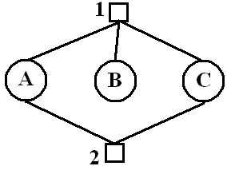
CSP – konferencia feladat
Változók: A, B, C
Terminusok: 1, 2, 3
Kényszergráf
KMOOC – Mesterséges Intelligencia, CSP II

Slide 17
CSP – konferencia feladat
A = (1, 2, 3)
B = (1, 2, 3)
C = (1, 2, 3)
Konzisztencia: A –> C (A<C) – +
C –> A (C>A) – +
A többi ág konzisztens.
KMOOC – Mesterséges Intelligencia, CSP II

Slide 18
CSP – konferencia feladat
A = 1
B = (1, 2, 3)
C = (2, 3)
A = 1
B = 2
C = 3
A = 1
B = 3
C = 2
>>
vagy
A = 2
B = (1, 2, 3)
C = (2, 3)
A = 2
B = 1
C = 3
>>
KMOOC – Mesterséges Intelligencia, CSP II

